Slide 1
Gestione delle eccezioni
Programmazione di Sistema
A.A. 2017-18

Slide 2
Argomenti
Eccezioni
Strategie di gestione

Slide 3
Gestire le anomalie
Non tutte le operazioni hanno sempre successo
  Possono verificarsi errori e fallimenti di varia natura
  Alcuni ascrivibili al comportamento dell’utente, altri al sistema
Possibili fallimenti
  Saturazione della memoria
  Disco pieno
  File assente
  Accesso negato
  Malfunzionamento hardware
  Rete inaccessibile
  …

Slide 4
Errori attesi
Occorre verificare se siano o meno presenti
  Gestendoli nel punto preciso in cui sono stati identificati
Problemi
  A volte il test viene omesso ( int scanf(char*, …) )
  Altre volte, l’errore viene rilevato in una funzione
  che non sa come trattarlo: occorre propagarlo all’indietro
Problemi legati alla propagazione
  Una funzione potrebbe ritornare già un valore
  Un costruttore non può ritornare nulla
  Cosa capita se il chiamante di una funzione non propaga
  un errore?

Slide 5
Errori non attesi
Molto più difficili da gestire
  Possono verificarsi pressoché ovunque
  Il tentativo di gestirli rende praticamente illeggibile il codice
È molto improbabile che sia possibile gestirli nel posto in cui si sono verificati
  Se non si riesce ad allocare un oggetto interno ad un’implementazione mentre si invoca un metodo, cosa fare?
Occorre un modo alternativo per poter strutturare il codice
  Che permetta di fare fronte alle evenienze là dove si ha la possibilità di prendere una decisione opportuna

Slide 6
Eccezioni
Meccanismo che permette di trasferire il flusso
di esecuzione ad un punto precedente, dove si
ha la possibilità di gestirlo
  Saltando tutto il codice intermedio
  Evitando il rischio di dimenticarsi di propagare una indicazione di errore
Si notifica al sistema la presenza di un’eccezione creando un dato qualsiasi
  E passandolo come valore alla parola chiave “throw”
Quando il sistema esegue “throw”
  Abbandona il normale flusso di elaborazione
  E inizia la ricerca di una contromisura

Slide 7
Eccezioni
Il tipo del dato passato a throw è arbitrario
  Serve a descrivere quanto si è verificato
  Il suo tipo viene utilizzato per scegliere quale contromisura adottare
La libreria standard offre la classe std::exception
  Può essere usata come base di una gerarchia di ereditarietà, per creare classi più specifiche
Occorre documentare bene l’uso delle eccezioni
  Evidenziandone la semantica

Slide 8
Eccezioni
Se un’eccezione si verifica
in un blocco try…
  …o in un metodo chiamato dall’interno di un blocco try…
…si contrae lo stack fino al blocco try incluso
  Tutte le variabili locali vengono distrutte ed eliminate

Slide 9
Eccezioni
try {
//le istruzioni eseguite qui possono
//lanciare un’eccezione
}
catch (out_of_range& oor){
//contromisura
//per errore specifico
}
catch (exception& e) {
//contromisura generica
}

Slide 10
Eccezioni
Le clausole “catch” effettuano
un match basato sul tipo dell’eccezione
  Se la classe dell’eccezione coincide o deriva da (is_a) quella indicata, il codice corrispondente è eseguito e l’eccezione rientra
I blocchi catch sono esaminati nell’ordine in cui sono scritti
  Occorre ordinarli dall’eccezione più specifica alla più generica
  Se non c’è alcuna corrispondenza, l’eccezione rimane attiva e il programma ritorna alla funzione chiamante…

Slide 11
Eccezioni
…ed eventualmente al chiamante del chiamante…
  Fino ad incontrare un blocco catch adatto…
  …o fino alla contrazione completa dello stack, con la terminazione del flusso di esecuzione

Slide 12
La classe std::exception
Incapsula una stringa, che viene inizializzata nel costruttore
  Si accede al suo contenuto con la funzione membro what()
  Serve per documentare l’errore, NON per creare del codice che reagisca all’eccezione

Slide 13
Alcune classi derivate
std::logic_error – incoerenza del codice
  Principali sottoclassi:
  domain_error
  invalid_argument
  length_error
  out_of_range
std::runtime_error – condizione inattesa
  Sottoclassi:
  overflow_error,
  range_error
  underflow_error
  system_error

Slide 14
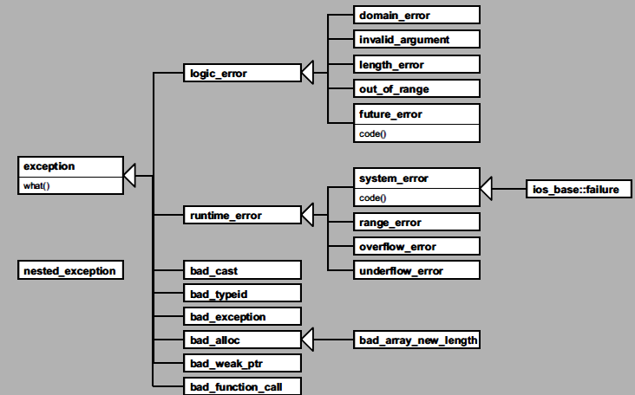
La classe std::exception

Slide 15
Dichiarare le eccezioni
Le classi std::exception e suoi derivati sono dichiarate in diversi file
  #include <exception>
  std::exception e std::bad_exception
#include <stdexcept>
  Per la maggior parte delle classi relative agli errori logici e in fase di esecuzione
#include <system_error>
  Per gli errori di sistema (C++11)

Slide 16
Dichiarare le eccezioni
#include <new>
  Per le eccezioni relative alla mancanza di memoria
#include <ios>
  Per gli errori di I/O
#include <future>
  Per gli errori relativi all’esecuzione asincrona (C++11)
#include <typeinfo>
  Per le eccezioni legate ai cast dinamici o alla RTTI

Slide 17
Strategie di gestione
Il blocco catch ha lo scopo di rimediare all’eccezione che si è verificata
  In base al tipo di evento, occorre adottare una contromisura adeguata
Strategie di gestione
  Terminare, in modo ordinato, il programma
  Ritentare l’esecuzione, evitando di entrare in un loop infinito
  Registrare un messaggio nel log e rilanciare l’eccezione

Slide 18
Terminare il programma
Si procede a salvare lo stato del programma e rilasciare eventuali risorse globali
  Azione estrema, di solito lasciata al livello più esterno (main)
try {
//azioni a rischio
}
catch( ... )
{
// eventuali azioni di salvataggio
//codice di errore
exit(-1);
}

Slide 19
Terminare il programma
La sintassi “…” indica un’eccezione qualsiasi
Permette l’ingresso nel blocco catch qualunque sia il tipo di dato lanciato
(che però non è accessibile)

Slide 20
Ritentare l’esecuzione
Strategia adatta quando il fallimento è dovuto a cause temporanee
  Congestione di rete
  Mancanza di risorse
  (disco, memoria)
  se l’applicazione
  può rilasciarne
int retry=2;
while (retry) {
try {
//azioni varie
break; //termina
}
catch(exception& e) {
ReleaseExtraRes();
retry--;
if (!retry) throw;
}
}

Slide 21
Ritentare l’esecuzione
L’istruzione “throw;” al termine del blocco catch rilancia l’eccezione catturata

Slide 22
Registrare un messaggio
Si usa un meccanismo opportunamente predisposto per la registrazione degli errori
  Come il flusso “std::cerr”
  Il metodo what() di exception permette di accedere ad una descrizione dell’errore
  L’istruzione throw finale garantisce che l’eccezione venga propagata
try {
//…
} catch (exception& e) {
logger::log(e.what());
throw;
}

Slide 23
Cosa non fare
Scrivere un blocco catch che non esegue nessuna strategia di riallineamento
  E lascia che il programma, la cui esecuzione è parzialmente fallita, prosegua
Stampare un messaggio di errore e poi continuare, in genere, non è una soluzione
try {
//…
} catch (std::exception& e) {
std::cerr<<“Errore:”<<e.what()<<“\n”;
}

Slide 24
Contrazione dello stack
Il fatto che lo stack venga contratto in fase di lancio di un’eccezione è alla base di un pattern di programmazione tipico del C++
  RAII – Resource Acquisition Is Initialization
Aiuta a garantire che le risorse acquisite alla costruzione siano liberate
  Può essere usato per eseguire azioni anche in presenza di eccezioni
  Facendo attenzione a non sollevarne delle altre
È l’unica alternativa al blocco “finally” di Java, che in C++ non esiste

Slide 25
RAII
class ActionTimer {
long start;
std::string msg;
public:
ActionTimer(std::string tag):
msg(tag){
start=GetCurrentTime();
}
~ActionTimer() {
long t=GetCurrentTime()-start;
std::cout<<msg<<“:”<<t<<“\n”;
}
};
{
ActionTimer at(“b1”);
for(int i=0; i<8; i++){
ActionTimer at2(“b2”);
//do something…
throw std::exception;
}
}

Slide 26
I costi delle eccezioni
Se nessuna eccezione viene lanciata, non ci sono sostanziali penalità
  La definizione di un blocco try si limita ad inserire alcune informazioni nello stack
Se viene lanciata un’eccezione il costo è abbastanza elevato
  Almeno un ordine di grandezza maggiore dell’invocazione di una funzione …
  … a cui si aggiunge il costo dell’esecuzione dei vari distruttori
Non è un meccanismo conveniente per gestire logiche locali
  Un costrutto “if” è molto meno oneroso

Slide 27
Spunti di riflessione
Si scriva una classe dotata di costruttore e distruttore che incapsuli un valore
Si verifichi con il debugger il funzionamento passo a passo del seguente blocco di codice
class MyClass; //Da definirsi
int main(int argc, char** argv){
MyClass c1(1);
try {
MyClass c2(2);
throw "errore";
} catch (…) {
throw;
}
}

